Slide 1

KBO 타자 성적 예측 모델
- 데이터 수집 및
전처리 파이프라인 구축
컴퓨터시스템공학과(심화) 202646017 이소연

Slide 2



현재 진행 상황 요약
데이터 수집부터 정제까지, AI 학습을 위한 기반 마련
목표: 2023~2025년 KBO 1군 타자 10개 구단 전체 데이터 병합 및 정제
핵심성과
  스탯티즈의 안티 크롤링 보안 우회 및 데이터 확보
  동명이인 식별 로직을 적용하여 KBO와 스탯티즈 데이터 병합
  타석 수 필터링 및 세이버메트릭스 파생 변수 생성
  2024년 ABS(로봇 심판) 도입에 따른 난이도 변화 반영
세이버메트릭스란?: 야구를 객관적으로 이해하기 위해 야구 데이터를 수학적·통계적으로 분석하는 것

Slide 3


트러블 슈팅
1: 안티 크롤링(Anti-Crawling) 우회
문제 상황
해결 방안
결과 및 기대 효과
  스탯티즈 사이트의 강화된 보안
  정책으로 인해 일반적인 파이썬
  웹 스크래핑 라이브러리 접근 실패
  비정상적인 접근(크롤링)을
  봇으로 탐지하여
  HTTP 403 Forbidden
  (접근 거부) 에러 및 IP 차단 발생
  동적 스크립트 난독화 및
  드래그 방지가 적용되어 있어
  단순 텍스트 수집 무력화
  브라우저 개발자 도구를
  활용하여 데이터가 담긴
  뼈대(<table...)를
  순수 HTML로 로컬에 추출
  파이썬 데이터 분석
  라이브러리를 활용해,
  HTML 코드에서 필요한
  '데이터 표'만 자동으로
  엑셀(CSV)로 정제해 주는
  맞춤형 파싱 스크립트 작성
  서버의 차단 리스크를 우회하여,
  10개 구단 3개년(23~25년)
  데이터를 결측치 없이
  100% 확보 성공
  향후 다른 연도 데이터가 필요할 때 즉시 변환 가능한 '안정적인 데이터 전처리 파이프라인' 구축 완료

Slide 4

트러블 슈팅
2: 데이터 정합성 확보 (동명이인 문제 해결)
문제 상황
해결 방안
결과 및 기대 효과
  KBO 데이터와 스탯티즈 데이터를
  '선수 이름'만 기준으로 합치면서
  동명이인 데이터가 섞이는 현상 발생
  Ex) 1타석만 뛴 투수(두산최원준)의 데이터에 주전 타자(KIA최원준)의
  성적이 그대로 덮어씌워짐
  데이터베이스 정규화 원리를
  파이썬 데이터 전처리 코드에 적용
  기존 병합 방식을 폐기하고,
  [선수 이름 + 소속 팀명] 두 가지
  조건이 모두 완벽하게 일치할 때만
  데이터가 결합되도록
  병합 알고리즘 수정
  잘못된 매칭으로 데이터가
  합쳐지는 오류를 원천 차단
  가짜 데이터를 완벽하게 걷어내고,
  AI 학습에 적합한 최종 557명의
  유효 타자 데이터를 오차 없이
  구축 완료

Slide 5
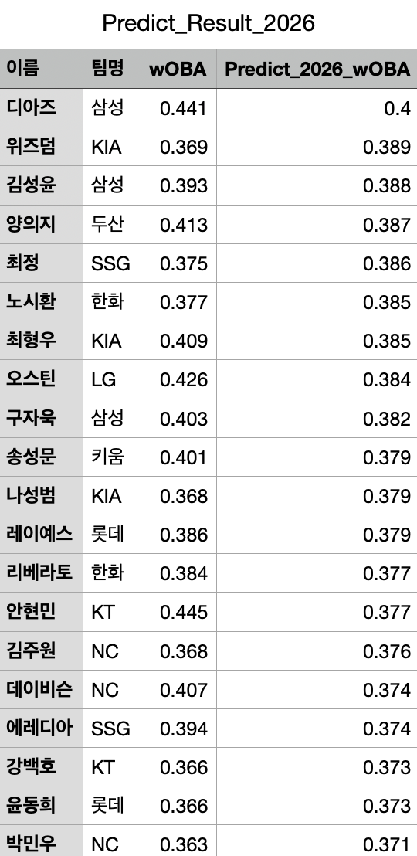


도메인 지식 적용
1: 핵심 파생 변수 생성
노이즈 필터링 (데이터 신뢰도 확보)
세이버메트릭스 지표 연산
  신뢰도 미달 표본 필터링:
  1~2경기만 출전해 우연히 100% 타율을
  기록한 노이즈 데이터 제거
  유효 표본 추출:
  타석수 기준 '최소 50타석 이상' 소화한
  검증된 타자 557명만 선별하여
  분석의 정확도 향상
  BABIP (운의 요소):
  수비수 없는 곳으로 굴러간 '운'을 걸러내고,
  순수한 타격 기술만 객관적으로 평가
  ISO (순수 파워):
  타자 고유의 진짜 '펀치력'만을 추출
  wOBA (실질적 득점 생산력): 단타, 장타,
  사사구 등에 KBO 가중치를 곱해 산출
  BB/K (선구안): 나이가 들어도 쉽게 변하지 않는 타자 고유의 선구안을 AI의 안정적인
  예측 지표로 활용

Slide 6
도메인 지식 적용
2: ABS 도입에 따른 Z-Score 표준화
문제 상황
해결 방안
기대 효과
  2024년 KBO리그의 ABS 전면
  도입으로, 스트라이크 존 일관성에 거대한 구조적 변화 발생
  과거 성적을 그대로 사용할 경우,
  AI가 타자의 '진짜 실력’이
  떨어졌다고 착각하는
  치명적 오류 발생 위험
  AI가 시대 변화를 인지할 수 있도록 로봇 심판 적용 여부 변수 추가
  모든 주요 지표를 단순 점수가 아닌, 해당 연도 리그 평균 상대평가로
  변환 적용
  리그 환경 변화에 휩쓸리지 않고,
  선수의 '순수한 상대적 실력'만을 AI가 학습할 수 있도록 완벽한
  영점 조절

Slide 7


향후 계획
정제된 데이터 기반 AI 학습 착수
  영점 조절이 끝난 최종 데이터(KBO_Master_Data_Final.csv)를 활용하여 머신러닝 예측 모델링
  단순 과거 성적이 아닌, 도메인 지식(ABS 보정 등)이 반영된 데이터를 AI에게 학습시켜
  예측의 신뢰도와 정확도 극대화
앙상블(Ensemble) 기법 적용 및 결과 도출
  Random Forest, XGBoost, LightGBM 등 데이터를 분석하는 다양한 머신러닝 알고리즘 적용
  앙상블 방식을 통해 오차율을 최소화
  -> 최종적으로 가장 높은 정확도를 보이는 모델을 선정하여 '2026년 KBO 타자 성적 예측치' 최종 도출 예정

